Slide 1
INFO sur les PMs R5912-mod

Slide 2
R5912-01 8 pouces, bialkali photocathode et 10 dynodes (1500 V; G = 10⁷)
R5912-02 8 pouces, bialkali photocathode et et 14 dynodes (1700 V; G = 10⁹)
-mod => Platinum under-coating to restore the photocathode conductivity at low temperature
Deux papiers interessants
2014 JINST 9 C03009
2013 JINST 8 T07005

Slide 3
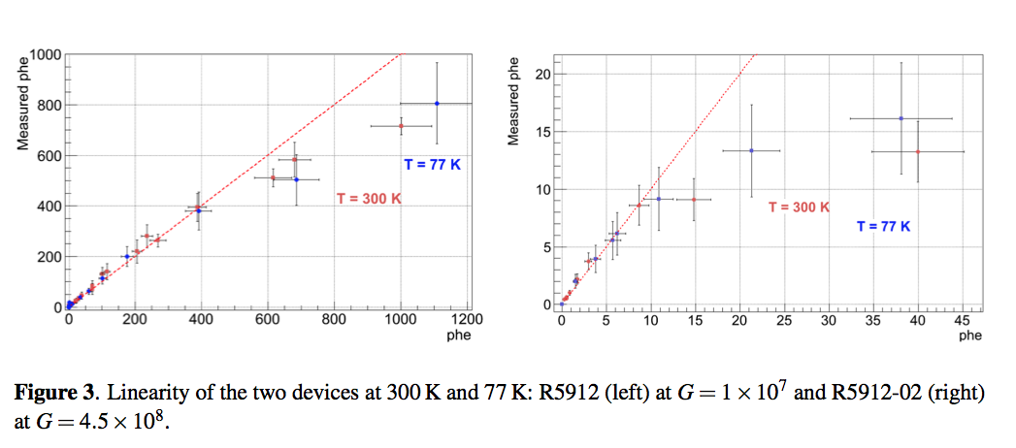
LINEARITE
Test effectués avec le soket fourni par Hamamatsu

Slide 4
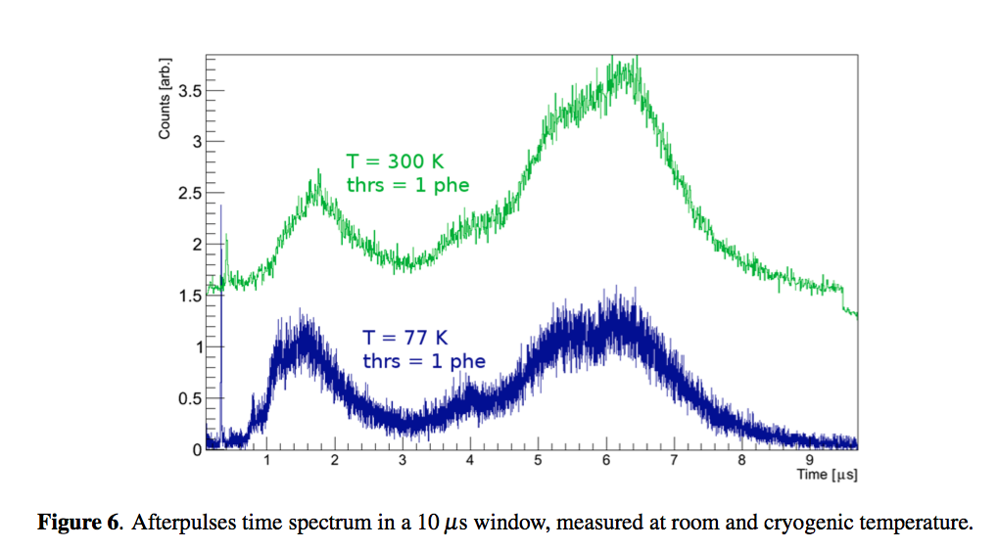
AFTER PULSE
2% de probabilité d’avoir after-pulse, d’environ 10 μs, a 77 K.

Slide 5
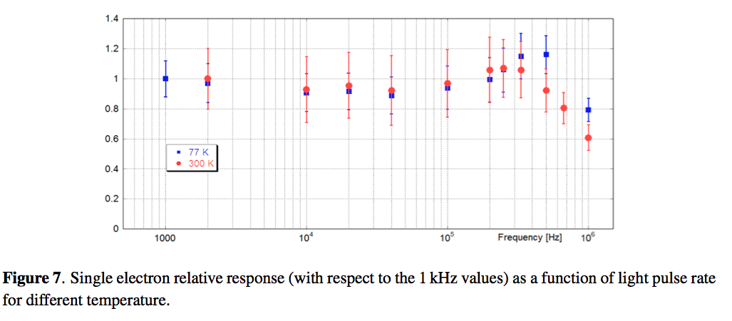
PULSE REPETITION RATE
(2014 JINST 9 C03009)
« we were able to obtain single photo-electron illumination up to a repetition rate of 1 MHz »

Slide 6
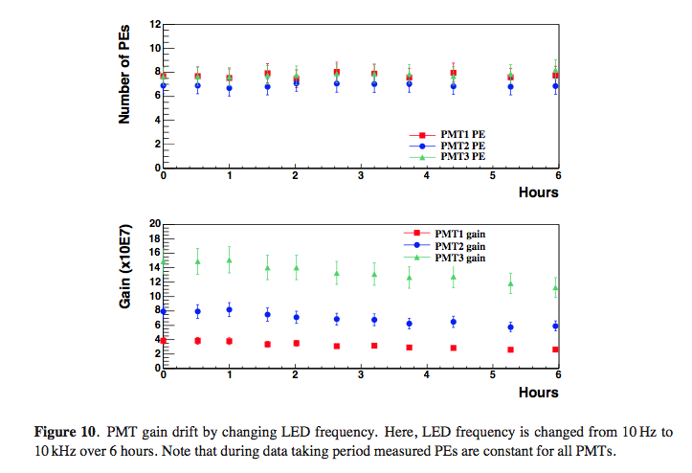
RATE DEPENDENCE OF PMT GAIN
(2013 JINST 8 T07005)
Test de 30 R5912-02mod
mais avec
G ~ 3x10⁷
(~ 1300 V)
~ 8 p.e.
This has some implications for PMT operation in a high rate background, such as a LAr detector running on the surface and exposed to cosmic rays. Under such conditions, the PMTs would not achieve their optimal gain.... This test suggests that this optimal plateau may be somewhat unstable, therefore running cryogenic PMTs in high rate environments may require special attention.

Slide 7
LINEARITE
R5912-mod a une réponse linéaire jusqu’à 500 p.e.
R5912-02mod a une réponse linéaire jusqu’à 10 p.e.
R5912-02mod présente une réduction de gain déjà à 10 kHz pour 8 p.e.
On a estimé qu’on aura entre 1 et 1000 p.e. per PMT en surface
Model de PM souhaitable? R5912-mod?
Projeter un different socket?
Contacter les Espagnols (CIEMAT?) pour discuter du model de PM
Prevoir des tests à froid sur les PM+electronique

